Slide 1
MODELACIÓN AMBIENTAL
Semana 01
Introducción a la modelación de contaminantes
Docente: Mg. Robert Joaquin Medina Ramos

Slide 2
INTRODUCCIÓN
La modelación ambiental se refiere al uso de técnicas matemáticas y computaciones para simular y entender cómo los sistemas naturales se encuestan a las variaciones en sus condiciones iniciales y a las intervenciones humanas.
Este enfoque permite a los ingenieros ambientales a la toma de decisiones para explorar los efectos potenciales de diversas acciones fenómenos y naturales sobre el medio ambiente. Al representar los procesos físicos, químicos y biológicos que ocurren en la atmósfera, hidrosfera, geosfera y biosfera, los modelos ambientales facilitan la predicción de cambios ambientales, la evaluación de riesgos y formulación de estrategias de gestión sostenible. Este campo interdisciplinario es fundamental para abordar los diferentes desafíos

Slide 3
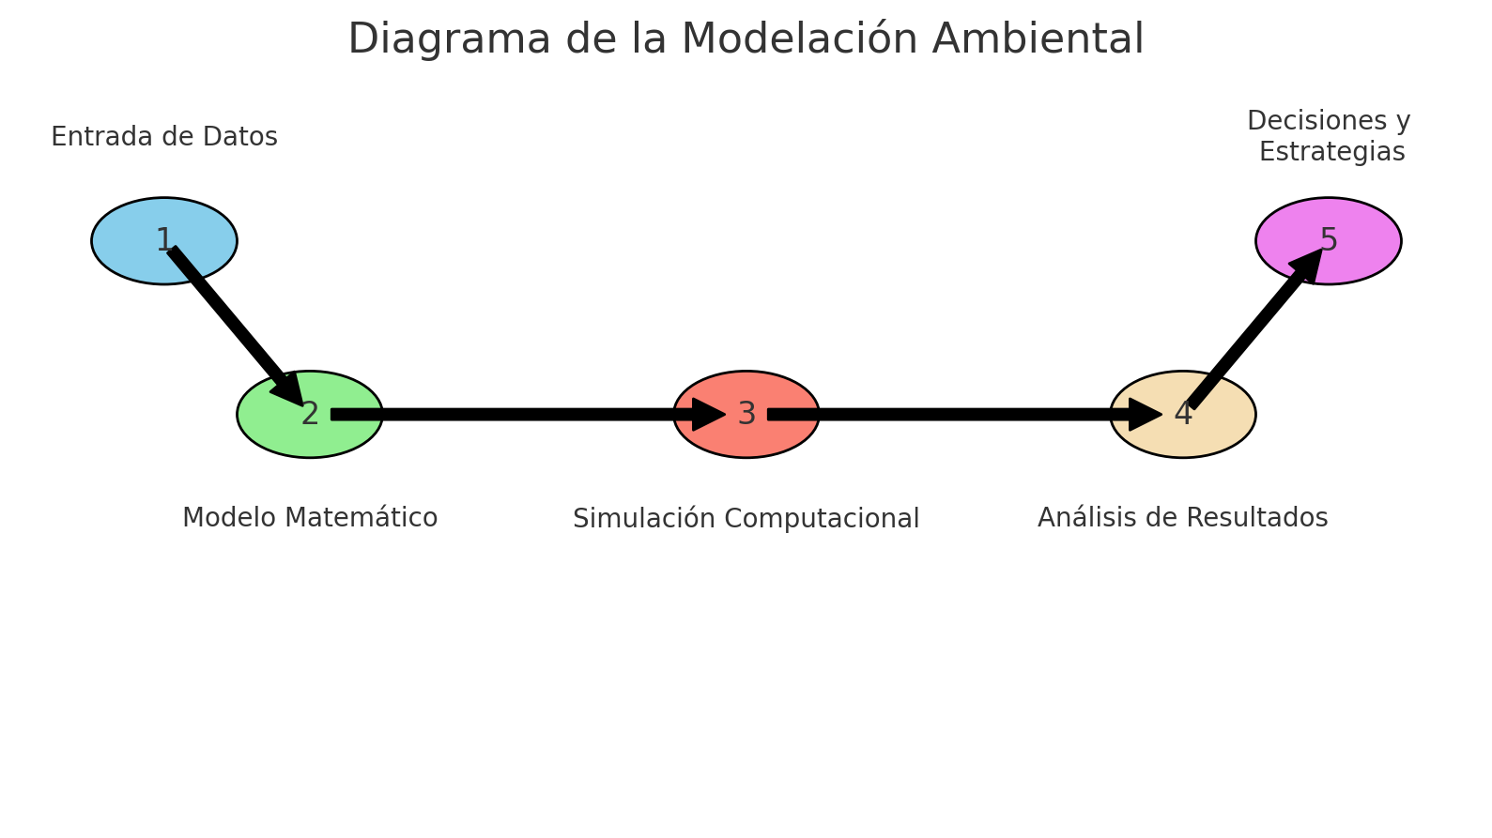

Slide 4
Buenas practicas
Las buenas prácticas en el modelado ambiental, según Wainwright y Mulligan, incluyen el desarrollo detallado de modelos, validaciones y calibraciones con datos reales.
La incorporación de las perspectivas de los interesados en el proceso de desarrollo, y mantenimiento y actualización continuos de los modelos para reflejar cambios en los datos y en el medio ambiente.
Estas prácticas aseguran modelos más precisos y confiables, fundamentales para la toma de decisiones en la gestión ambiental.

Slide 5
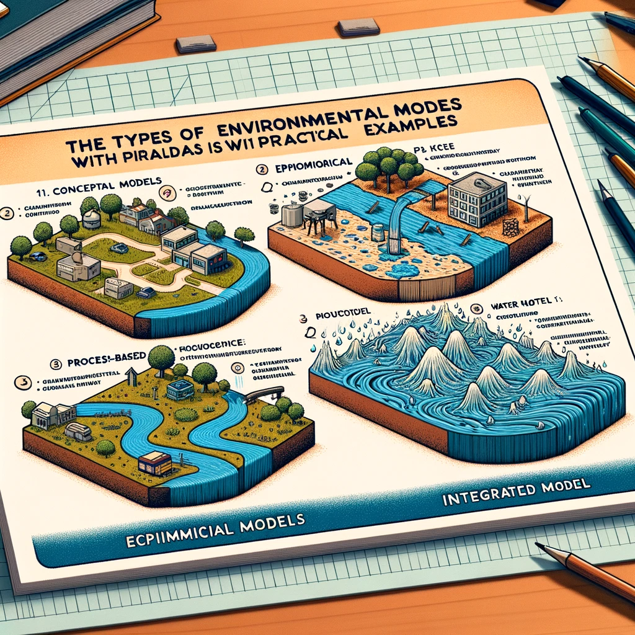
Tipos de modelos
Para generar una modelación adecuada se deben tener en cuenta los diferentes tipos de modelados, entre ellos tenemos:
Los modelos conceptuales
Los modelos empíricos
Los modelos basados en procesos
Modelos integrados

Slide 6
Modelos conceptuales
Los modelos conceptuales en el ámbito del modelado ambiental son representaciones simplificadas de sistemas o procesos reales.
Estos modelos se enfocan en identificar y destacar las relaciones fundamentales y los componentes clave dentro de un sistema ambiental, sin detallar las complejidades matemáticas o computacionales.
El propósito de un modelo conceptual es proporcionar una comprensión básica de cómo funciona un sistema y cuáles son sus elementos más importantes, facilitando así la comunicación entre científicos, gestores, y otros interesados.

Slide 7
Importancia de los modelos conceptuales
Facilitan la Comunicación : Son útiles para explicar las ideas básicas detrás de un estudio o proyecto a una audiencia amplia, incluidos no especialistas.
Punto de Partida para Modelos Más Complejos: Ayudan en la estructuración inicial de problemas complejos, que luego pueden ser desarrollados en modelos más detallados.
3. Identificación de Variables Clave y Relaciones: Permiten focalizar en los elementos más influyentes dentro de un sistema, lo que puede ser crucial para la planificación de la gestión y la toma de decisiones.
4. Versatilidad: Pueden ser aplicados en una variedad de contextos ambientales, desde la gestión de cuencas hidrográficas hasta la planificación de la conservación de la biodiversidad.

Slide 8
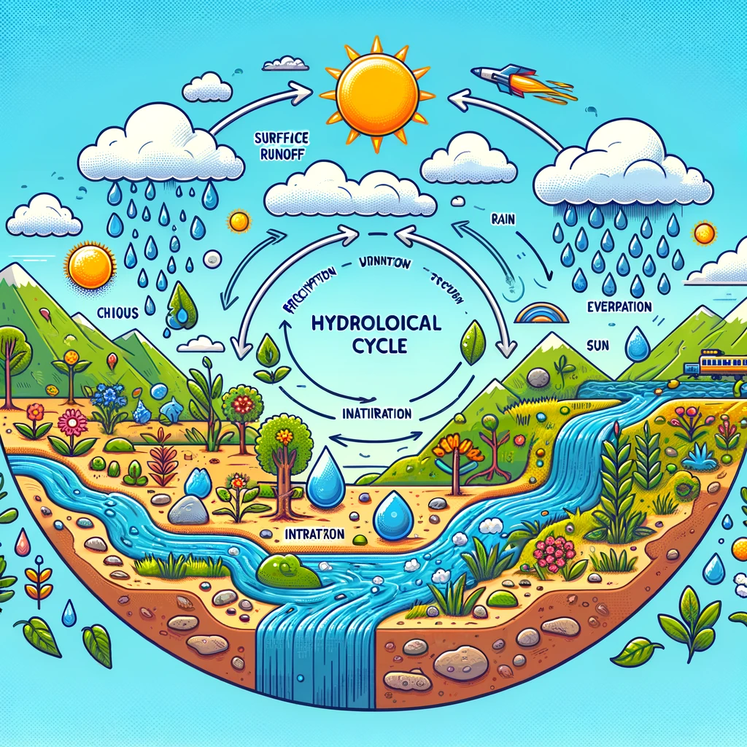

Slide 9
CASO DE ESTUDIO
Se tiene una cuenca hidrográfica donde se desea atender el impacto ambiental por la contaminación de una minera ilegal. Mencione los aspectos fundamentales que debe contener para el modelo conceptual
Precipitación : La lluvia aporta agua a la cuenca y puede llevar contaminantes desde la atmósfera.
Escurrimiento Superficial : El agua fluye sobre la superficie del terreno, recogiendo contaminantes del suelo y áreas urbanas.
Infiltración : Parte del agua se infiltra en el suelo, donde puede ser filtrada o transportar contaminantes a las aguas subterráneas.
Evasión y Transpiración : El agua vuelve a la atmósfera a través de la evaporación y la transpiración de las plantas, completando el ciclo.

Slide 10
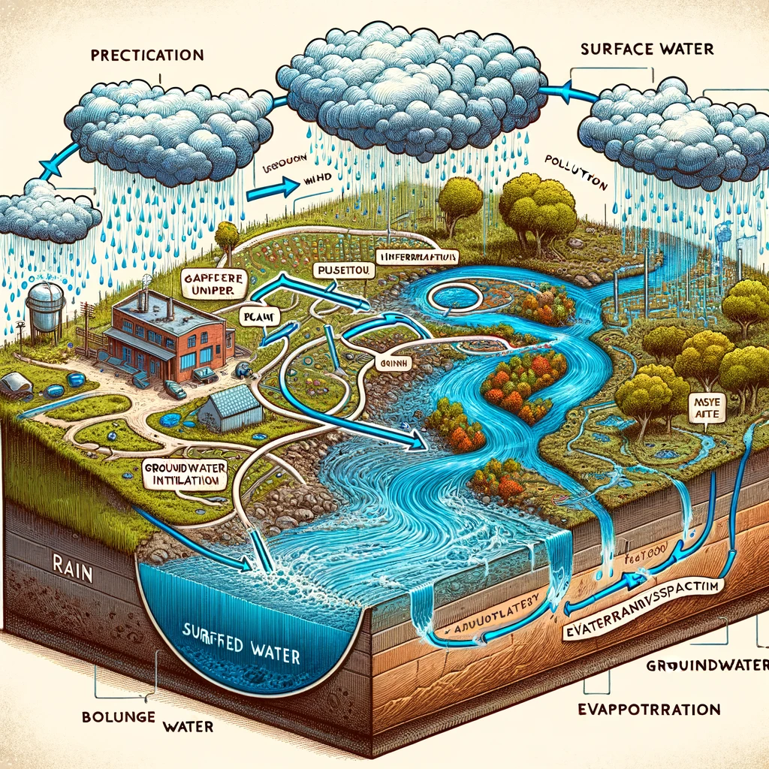

Slide 11
Modelo empírico
Los modelos empíricos se basan en la observación y análisis de datos para establecer relaciones estadísticas o empíricas entre variables.
Estos modelos son especialmente útiles cuando se comprende poco sobre los mecanismos subyacentes de un sistema o cuando se prefiere un enfoque más simplificado para la predicción
A diferencia de los modelos basados en procesos, que utilizan ecuaciones para describir los procesos físicos, químicos o biológicos detalladamente, los modelos empíricos dependen directamente de los datos históricos para prever comportamientos futuros.

Slide 12
CASO DE ESTUDIO
Se desea utilizar un modelo para predecir el caudal del rio Chili en base a las precipitaciones.
Datos :
Se tienen registros de precipitación diaria (en mm) y los caudales correspondientes del río (en m³/s) para un período de 10 años.
Se desea predecir el caudal del río para un día específico, dado que se conocen las precipitaciones de los días anteriores.

Slide 13
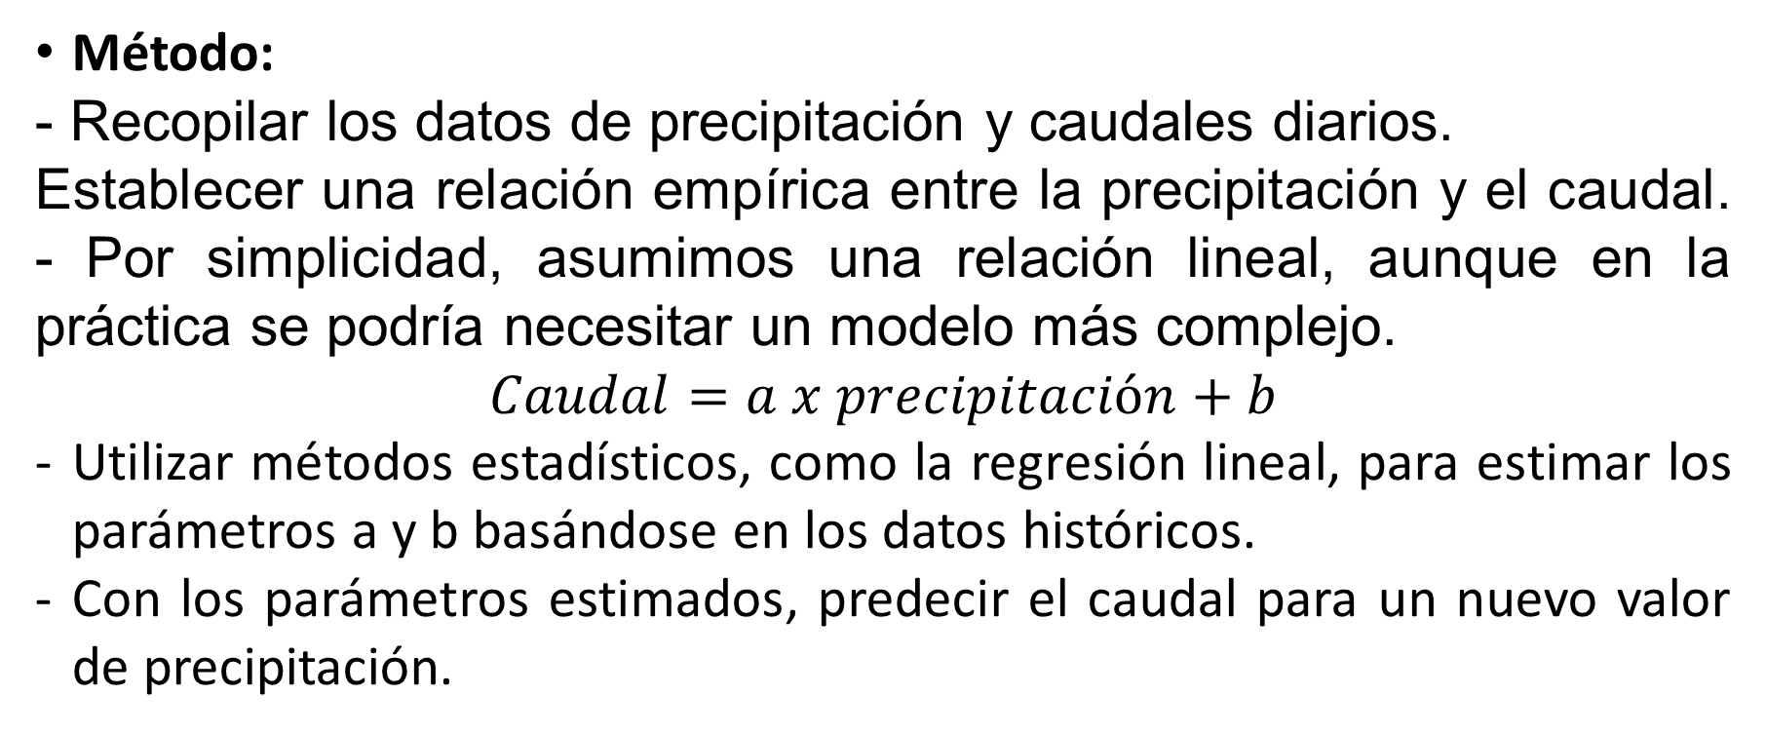
CASO DE ESTUDIO
Método:
- Recopilar los datos de precipitación y caudales diarios.
Establecer una relación empírica entre la precipitación y el caudal. - Por simplicidad, asumimos una relación lineal, aunque en la práctica se podría necesitar un modelo más complejo.
$$Caudal=a x precipitación+b$$
Utilizar métodos estadísticos, como la regresión lineal, para estimar los parámetros a y b basándose en los datos históricos.
Con los parámetros estimados, predecir el caudal para un nuevo valor de precipitación.

Slide 14
CASO DE ESTUDIO
Método:
- Recopilar los datos de precipitación y caudales diarios.
Establecer una relación empírica entre la precipitación y el caudal. - Por simplicidad, asumimos una relación lineal, aunque en la práctica se podría necesitar un modelo más complejo.
$$Caudal=a x precipitación+b$$
Utilizar métodos estadísticos, como la regresión lineal, para estimar los parámetros a y b basándose en los datos históricos.
Con los parámetros estimados, predecir el caudal para un nuevo valor de precipitación.

Slide 15
Modelos basados en procesos
Los modelos basados en procesos (también conocidos como modelos mecanicistas) se centran en simular los procesos físicos, químicos o biológicos subyacentes que rigen el comportamiento de los sistemas ambientales.
A diferencia de los modelos empíricos, que se basan en relaciones estadísticas entre datos observados, los modelos basados en procesos buscan representar cómo funciona internamente un sistema a través de ecuaciones que describen los mecanismos fundamentales

Slide 16
Importancia de los modelos basados en procesos
Comprensión Profunda : Permiten una comprensión detallada de los mecanismos internos de los sistemas estudiados, facilitando el descubrimiento de nuevas relaciones y procesos.
Predicción en Condiciones Nuevas : Capaces de predecir el comportamiento del sistema bajo condiciones que no se han observado previamente, ya que no dependen exclusivamente de datos históricos.
3. Análisis de Sensibilidad y Escenarios : Útiles para realizar análisis de sensibilidad y explorar el efecto de diferentes escenarios, variando sistemáticamente los parámetros del modelo.
4. Diseño de Estrategias de Mitigación y Adaptación: Apoyan el diseño de estrategias de mitigación y adaptación ante cambios ambientales y gestión de recursos naturales.

Slide 17
Caso de estudio
Utilizar un modelo basado en procesos para estimar la concentración de un contaminante en un río aguas abajo de una fuente puntual de contaminación.
Descripción del Sistema :
Un río fluye con una velocidad constante de 2 m/seg.
Existe una fuente de contaminación puntual que libera un contaminante al río 100g/seg.
Coeficiente de dispersión es de 0.01 m2/seg y el contaminante no se degrada
Se busca estimar la concentración del contaminante a diferentes distancias aguas abajo de la fuente.

Slide 18
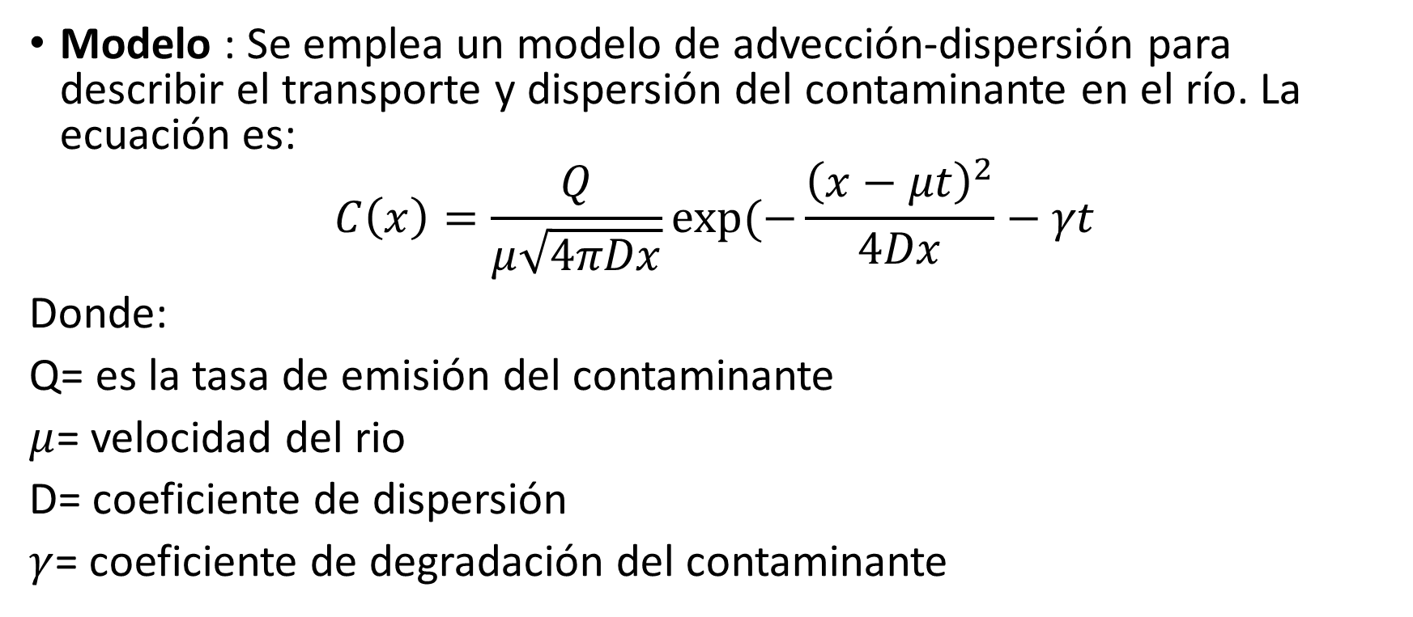
Caso de estudio
Modelo : Se emplea un modelo de advección-dispersión para describir el transporte y dispersión del contaminante en el río. La ecuación es:
$$C\left(x\right)=\frac{Q}{μ\sqrt{4πDx}}exp⁡(−\frac{{\left(x−μt\right)}^{2}}{4Dx}−γt$$
Donde:
Q= es la tasa de emisión del contaminante
$μ$= velocidad del rio
D= coeficiente de dispersión
$γ$= coeficiente de degradación del contaminante

Slide 19
Modelos integrados
Los modelos integrados combinan elementos de diferentes tipos de modelos (conceptuales, empíricos, basados en procesos) y a menudo integran datos de múltiples disciplinas para proporcionar una comprensión más completa y detallada de sistemas complejos.
Son particularmente útiles en el estudio de sistemas ambientales, donde las interacciones entre componentes bióticos, abióticos, y antrópicos son complejas y multidimensionales.

Slide 20
IMPORTANCIA DE LOS MODELOS INTEGRADOS
Visión Holística : Permiten una representación más holística de los sistemas estudiados, capturando las interacciones entre diferentes componentes.
Interdisciplinariedad : Fomentan la colaboración entre disciplinas, integrando conocimientos de ciencias naturales, sociales, y económicas.
3. Toma de Decisiones Informada : Proveen una base sólida para la toma de decisiones en gestión ambiental, políticas públicas, y planificación territorial, entre otros.
4. Evaluación de Escenarios : Son ideales para evaluar el impacto de diferentes escenarios de cambio climático, uso del suelo, y políticas de gestión en sistemas complejos.

Slide 21
CASO DE ESTUDIO
Gestión del recurso hídrico en una cuenca:
Objetivo : Utilizar un modelo integrado para evaluar el impacto de diferentes prácticas agrícolas en la calidad del agua de una cuenca hidrográfica.
Descripción del Sistema :
Una cuenca hidrográfica con múltiples usos del suelo, incluyendo agricultura, zonas urbanas, y áreas forestales.
Se quiere analizar cómo cambios en las prácticas agrícolas afectarían la calidad del agua en términos de nitratos.

Slide 22
CASO DE ESTUDIO
Componentes del Modelo Integrado:
Modelo de Uso del Suelo: Para predecir cambios en el uso del suelo bajo diferentes escenarios de política agrícola.
Modelo Hidrológico: Para simular el ciclo del agua y el transporte de nitratos a través de la cuenca.
Modelo de Calidad del Agua: Para estimar las concentraciones de nitratos en cuerpos de agua superficiales y subterráneos.
Modelo Económico: Para evaluar el impacto económico de diferentes prácticas agrícolas en la rentabilidad y sostenibilidad.

